Slide 1
Öppna licenser
Anders Östman
Novogit AB
Anders.Ostman@novogit.se
Detta verk är licensierat under en Creative Commons Erkännande 4.0 Internationell Licens.

Slide 2

Vill du höra ljudet?
Klicka på högtalarikonen
Denna presentation är framtagen av Novogit AB i samarbete med ULI Geoforum, inom ramen av det Vinnova-finansierade projektet ”Utbildning och information om öppna geodata”, Dnr 2015-02473

Slide 3
Målsättning med presentationen
Ha kännedom om öppna licenser, främst då Creative Commons

Slide 4
Creative Commons
Syftet med Creative Commons är att ge människor som skapar och som vill dela med sig av sina verk (helt eller delvis) ett verktyg. Det görs genom ett enkelt system av licenser. Upphovsmannen väljer vilka friheter hon eller han vill att verket ska ha och får ett licensavtal som passar hennes eller hans önskemål.
Notes:
Creative Commons = Intellektuell allmänning

Slide 5
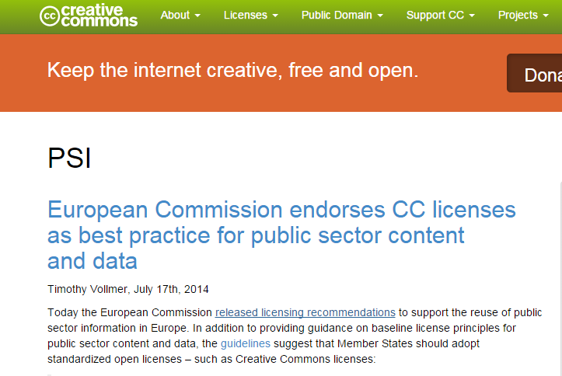

Slide 6
Licenstyper
Erkännande (BY): Villkoret innebär att upphovsman ska erkännas i samband med att verket används, sprids, bearbetas. Villkoret erkännande följer med alla Creative Commons licenserna.
Dela lika (SA): Villkoret innebär att du tillåter att andra bearbetar eller bygger vidare på ditt verk. Men om verket bearbetas och den som bearbetat verket vill sprida bearbetningen vidare måste de göra det under samma licens.
Inga bearbetningar (ND): Villkoret innebär att du inte låter någon bearbeta ditt verk.
Icke kommersiell (NC): Villkoret innebär att du inte tillåter kommersiell användning av verket.

Slide 7
CC Erkännande
Licensen Creative Commons erkännande (CC-BY) innebär att du, som upphovsman, tillåter andra att använda, sprida, göra om, modifiera och bygga vidare på ditt verk, även i kommersiella sammanhang. De som använder dina Creative Commons licensierade verk ska uppge att det är du som upphovsman, när de använder, bearbetar eller sprider ditt verk.
BY = By Attribution
Den mest tillåtande av CC-licenserna (utom CC-0 / CC-PD)
Rekommenderas för maximal användning

Slide 8
CC Erkännande och dela lika
Licensen Creative Commons erkännande, dela lika innebär att du tillåter andra att använda, sprida, göra om, modifiera och bygga vidare, skapa nya verk på ditt verk, så länge de anger att du är upphovsman. Om det skapas nya verk utifrån ditt verk så ska dessa verk spridas och licensieras med samma licens, alltså nya verk ska spridas under samma villkor.
Alla nya verk som skapas utifrån ett verk som har den här licensen ska ha samma licens, som ursprungsverket.
Denna licens används av Wikipedia, så den bör användas om man använder material från Wikipedia

Slide 9
Copyleft
Copyleft går ut på att man tillåter användning, men på villkor att resulterande verk också licensieras på samma sätt
Exempel är GNU GPL, Mozilla Public License (MPL), Open Software License (OSL) och Creative Commons Attribution Share-Alike
Det är inte möjligt att kombinera delar av två verk med olika licenser till ett nytt verk eftersom man då inte kan tillgodose kravet på att distribuera den bearbetade versionen under samma licens.
Notes:
Kompatibla licenser (samma licenselement – olika nationella varianter, olika versioner).
CC version 4.0 kompatibel med GPL v3.

Slide 10
CC-licensernas tre lager
Juridisk text (för jurister)
”Common deed” är en text läsbar för vanliga människor
Maskinläsbar form
http://www.creativecommons.se/
Svensk CC0 är under utarbetande (Aug 2015)

Slide 11
Hjälpmedel

Slide 12
Lite juridik
Enligt CC licenserna uppstår bundenhet av licensvillkoren när licenstagaren på något sätt nyttjar de rättigheter han får genom licensen, till exempel ändrar, distribuerar eller gör bearbetningar av det verk som licensieras.
Avtalet är bindande fastän det inte är underskrivet. Annars har användaren ingen licens och gör därmed sannolikt intrång i licensgivarens upphovsrätt
Ur Björnesjö och Jonsson, 2005. Creative Commons licenser i svensk rätt.
Notes:
CC har sitt ursprung i USA – behöver anpassas till svensk lagstiftning

Slide 13
Vilka delar omfattas
En webbplats kan bestå av en stor mängd olika verk med olika upphovsmän.
Det gäller för licensgivaren att vara tydlig med vad som avses, dvs problemet är mer praktiskt än juridiskt
Vid fel: Produktansvarslagen har företräde framför licensavtalets friskrivningsklausuler
Ur Björnesjö och Jonsson, 2005. Creative Commons licenser i svensk rätt.

Slide 14
Sammanfattning
CC består av olika delar som kan kombineras
  Erkännande
  Dela lika
  Inga bearbetningar
  Icke kommersiellt
Är numera formulerad enligt svensk lagstiftning (CC-0 snart)
http://www.creativecommons.se/om-cc/material-om-creative-commons/guider/

